Slide 1
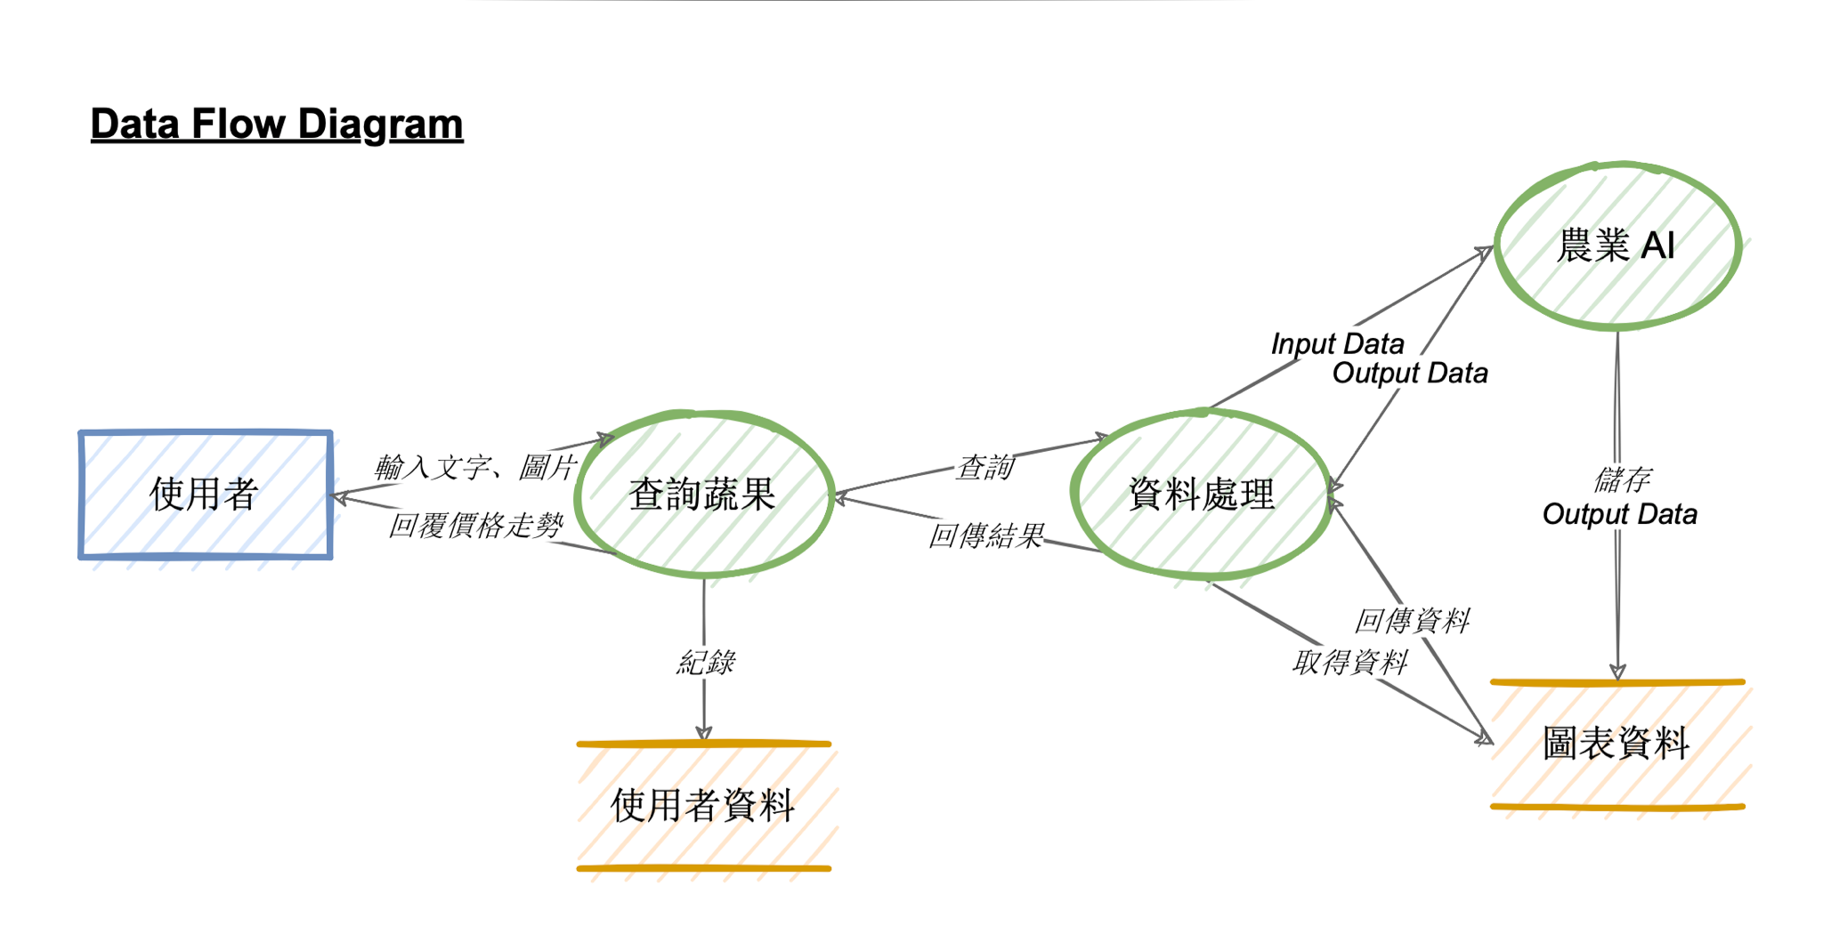
主題內容 : 一款注重UI/UX & 預測蔬果價格走勢/價格 & 批發零售價格透明化 Line Chatbot
提供介面 : Line Chatbot (Commercial-Ready)
主要用戶 : 初入菜市場的小資族 & 市場婆媽
問題描述 : 農產品價格不透明 + 相關農產品查價 app / 網頁操作不易上手 + 小資族對於菜市場價格不明確
現況分析 : 相關 App 介面操作困難不易上手 & 未提供價格預測服務
Forecast :
目前進度 : (1) 資料收集 (氣候/農產品價格/進出口量/年產量) (on-going)
(2) 組員論文探討 (農業預測相關) (on-going)
(3) 待資料統整完成後 → 先針對甘藍(短耕期) / 香蕉(長耕期)先做 model training test (fcst 6/25 start)

Slide 2
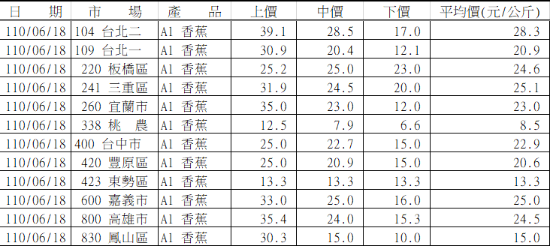
目前遭遇困難點:
1. 市場別資料處理 : 每一個批發市場的農產品價格不定, 目前不確定如何整合批發市場. (total 13個批發市場)
可能解決方案 : (a) 限縮於某單一市場 (line chatbot 只能運用於某區域, 使用者體驗不佳)
(b) 每一個批發市場各別做 predict model (太細工作量較高, 統整也較複雜)
(c) by region 劃分, ex : 北部/中部/南部, 各別做 model
(d) 將所有批發市場價農作物價格平均 → 但 model predict 較有高度失準
2. 農作物特徵工程 : 目前考慮特徵有 → 氣候/農產品價格/交易量/進出口量/年產量/颱風
特徵項目不太多, 預期 model predict accuracy 較差
3. Model 演算法 : 目前參考論文預計使用 LSTM 演算法測試, 但 model 演算法仍無明確目標去選擇, 是否有 相關方面可參考
價格區間 : 8.5 – 28.3 (元/公斤)

Slide 3
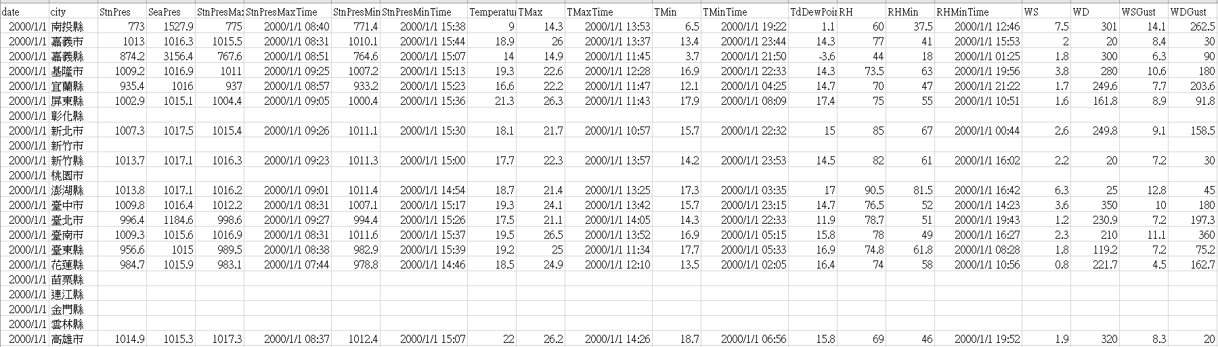
目前遭遇困難點:
4. 氣候資料處理 : 全台觀測氣象站有500多個,遍布不同縣市, 目前不確定如何整合
可能解決方案 : (a) by region 劃分, ex : 台北市/新北市/台中市等等, 各別平均當地觀測氣象站 data
-補缺失值問題 : 其他縣市利用相鄰縣市資料補齊 data??

Slide 4
Appendix

Slide 5
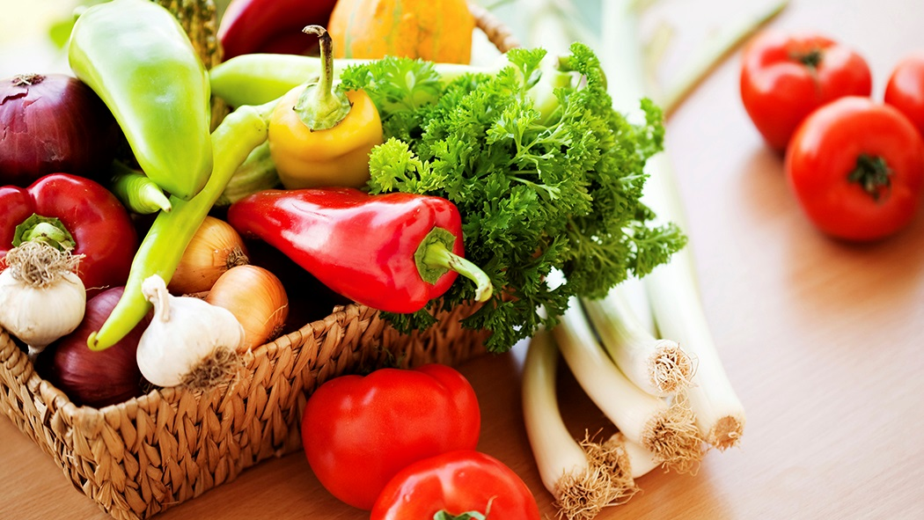
逐葉青
一款注重UI的前提下，提供 蔬果價格走勢預測 與 批發零售透明化-殺價採買神器 / Commercial-Ready Line Chatbot
組員名單：23_林逸偉、26_曾莞玲、07_吳經綸、30_蕭光超、01_葉育媚、18_白力尹、25_黃柏維
簡報者：25 黃柏維

Slide 6
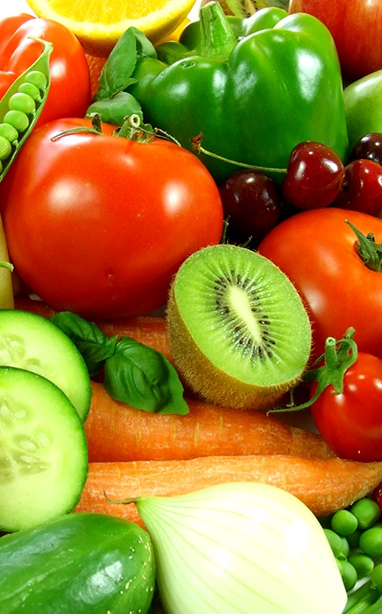
1
專案背景
目錄
2
專案範圍
CONTENTS
3
情境與解決方案
4
專案人力

Slide 7
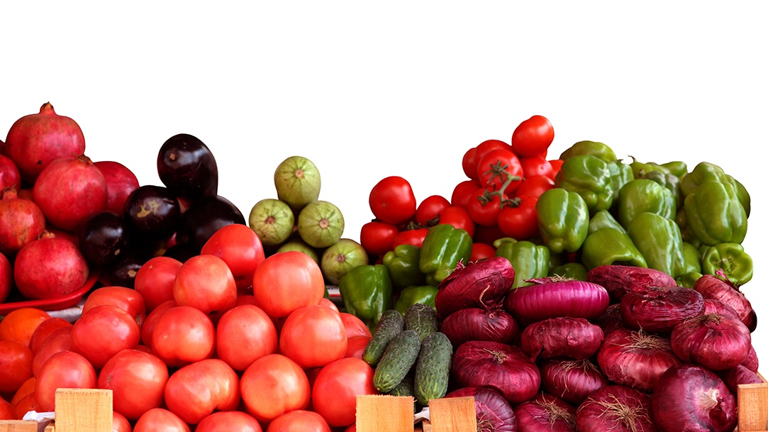
專案背景
問題描述
現況分析
01

Slide 8
問 題 描 述 – 想解決什麼問題? 有什麼需求?
農產市場 價格不透明
目標用戶
農產品之批發與零售價關係不明，避免成為潘仔的可能
以經常出門採買蔬食者為對象 獨立年輕人
市面產品操作性
市價波動預測
市面app&網頁操作往往複雜，輕用戶及長輩常難以上手，且商品價格不易查詢
時常無法預估價格之波動，而錯失採買的好時機!

Slide 9




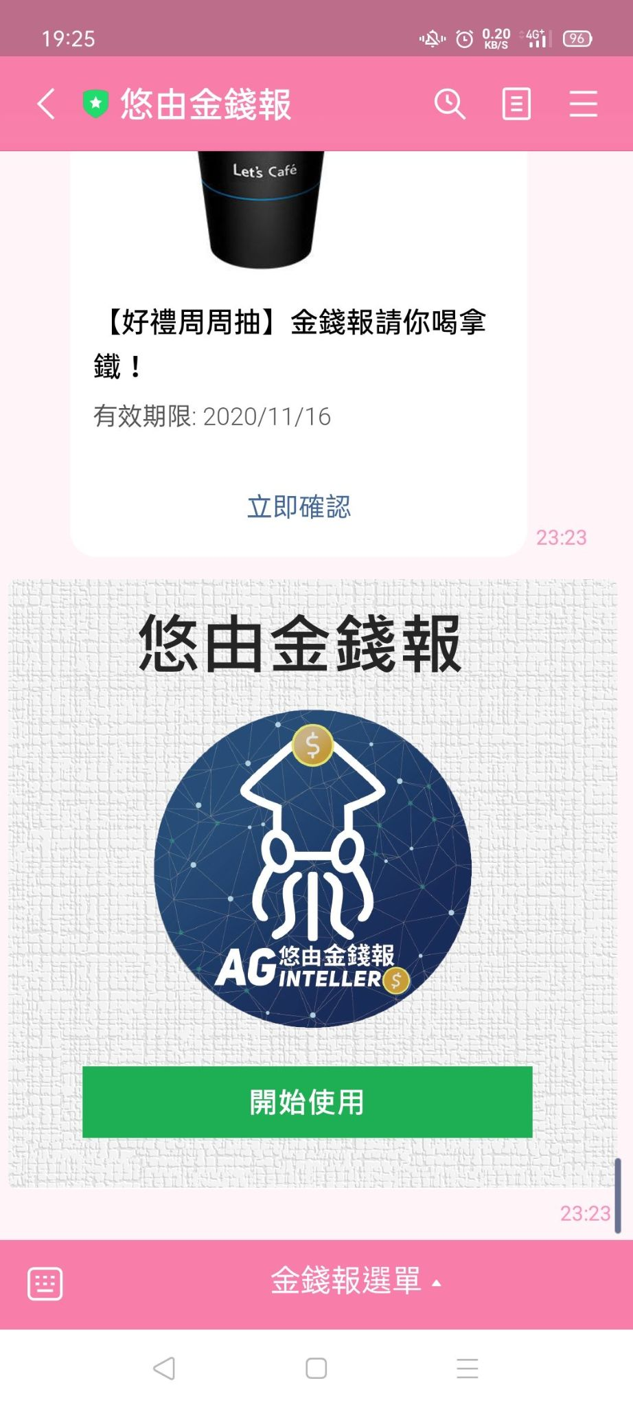
現 況 分 析
蔬果行情站
缺點:
商品幾乎沒有照片，用戶體驗不好
未提供價格預測功能
台灣農業市場交易行情
缺點:
未提供價格預測功能
操作介面太複雜，無法直接搜尋到想看的作物價格
當季好蔬果
優點:
農作物種類豐富
資料豐富:批發行情、價格比較及年月價格趨勢圖等
預期零售價
缺點:
用戶設定較廣，要顧慮的角度更多，反而操作變得複雜
市場行情通
缺點:
未提供價格預測功能
版本久未更新(5年前)
悠由金錢報
優點:
資料豐富 -歷史資訊查詢
短期價格預測
缺點:
機器人可能廢了，活動還停留一年前
操作介面 過複雜，用戶設定為蔬果中盤商
付費才能啟用價格預測，然預測時間範疇受限

Slide 10
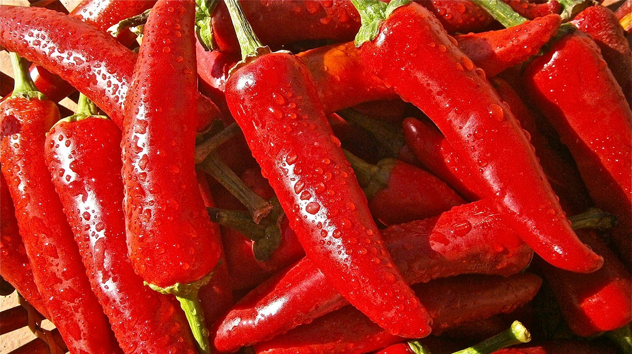
02
專案範圍
目標 – 如何解決? 用戶感受?

Slide 11
目標 – 如何解決? 用戶感受?
價格透明化
讓農產品批發價格透明化，以助用戶做購買的殺價判斷標準
2
1
預測批發價
運用 AI 技術，協助用戶預測農產品未來價格走勢，判斷是否有漲跌價的可能性
4
3
用戶友善
友善社會
設計對用戶更為友善、易入門的農產品價格資訊平台
藉由實作資料分析技術與建置AI農業預測模型，降低過產歉收衍生之社會成本

Slide 12
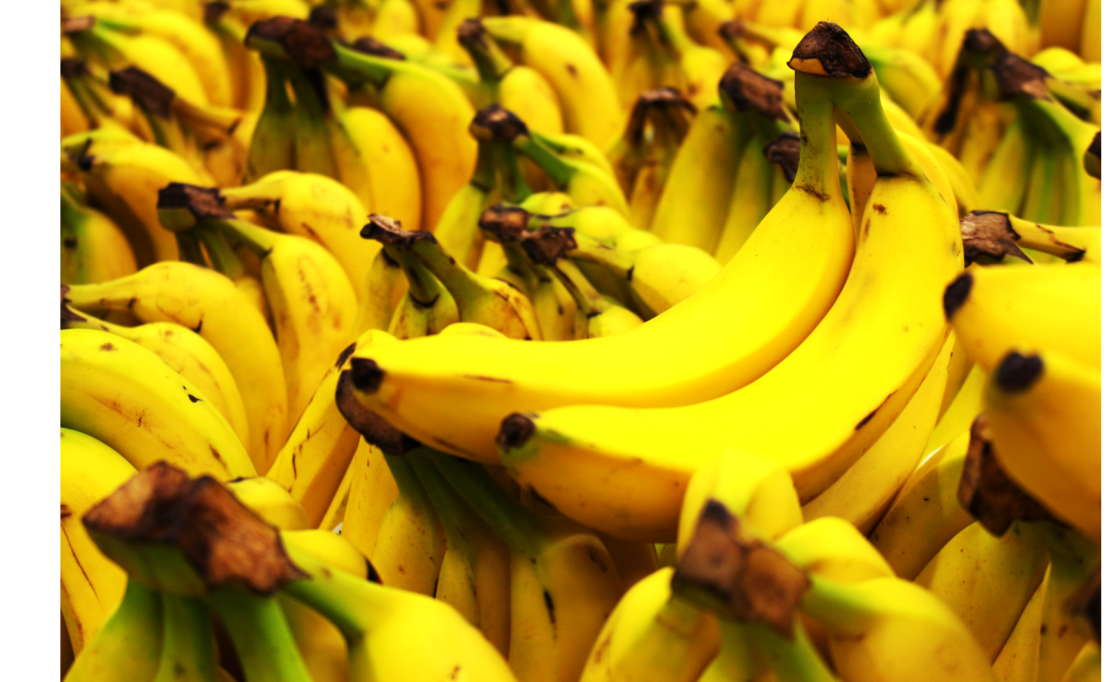
03
情境與解決方案
解決方案 –如何規劃?
關鍵路徑與評估
技術盤點與評估
風險因應規劃
期程 – milestone? Check point?

Slide 13
解決方案 –如何規劃?

Slide 14
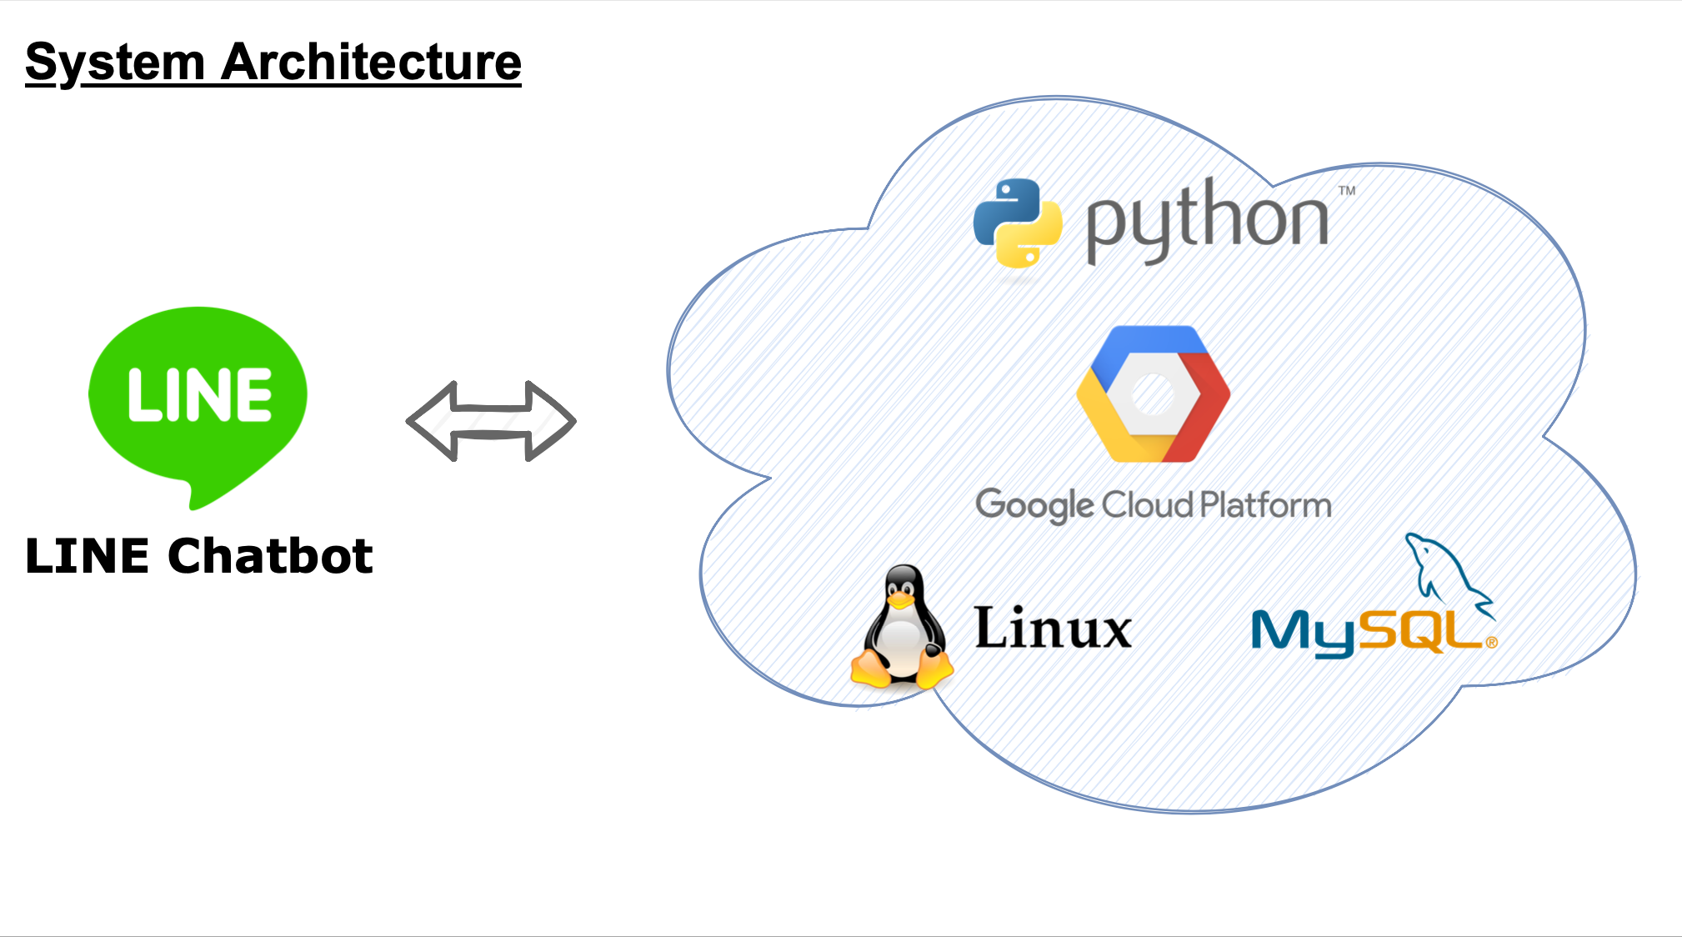
解決方案 –如何規劃?

Slide 15
解決方案 –如何規劃?
月 | 六月 |  | 七月 |  |  |  | 八月
週 | 1 | 2 | 3 | 4 | 5 | 6 | 7 | 8
資料取得
模型訓練
系統開發
部署
簡報製作
專題報告
資料取得方面，需要大量爬蟲，預留時間以備資料之不足
專案核心為預測模組，開發期程拉得較長

Slide 16
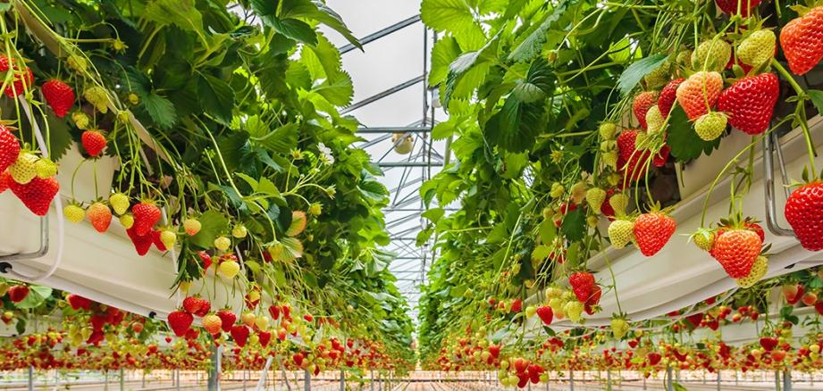
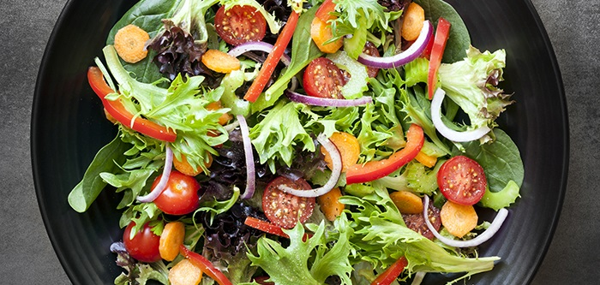
技 術 盤 點 與 評 估
功能/技術 與風險
技術：爬蟲, 機器學習, LineChatbot, GCP, 影像辨識
延伸技術：網頁, APP
風險：資料與結果的相關性
資料取得風險
爬蟲需要較多作業時間
部份資料不齊全

Slide 17
關 鍵 路 徑 與 評 估
1.
● 蔬果預測準確率 model 技術抉擇
● GCP 虛擬主機應用尚未確認
● 如需建立 網頁/APP, 相關建立技術 仍須研究(2-4week)
技術障礙造成之影響
2.
● 農業 API, 中央氣象局 open data 失效
(low risk), 選擇 SQL儲存資料避免
open data 暫時失聯
資料取得的閃失造成的影響:
3.
● 跨領域協同為主，避免人員僅
專注特定領域, 各個組員了解目
前進度, 避免工作項目卡關問題
人員造成的影響

Slide 18
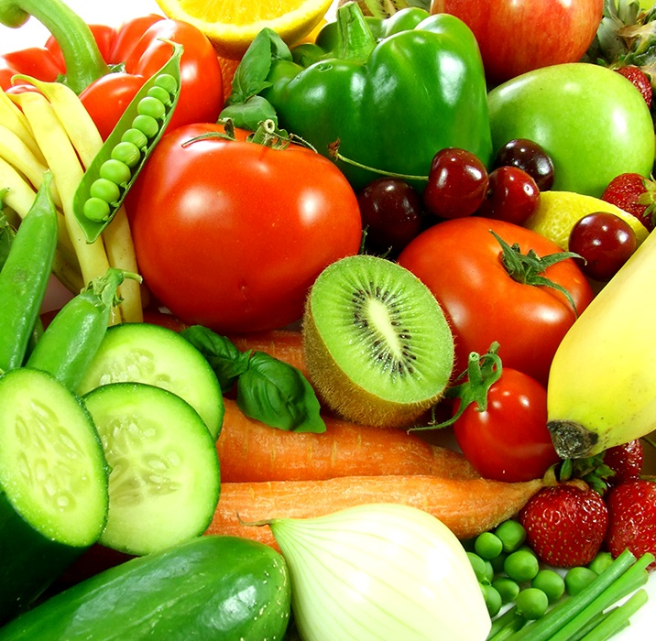
点击添加相关标题文字
風 險 因 應 規 劃 – 替代性
1
備案專題:
● 備案(1) : 菜市場人流影像識別
● 備案(2) : 無人智慧商店
2
可放棄或可替代的功能/技術:
● 可放棄選項 : 網頁/APP之架設
3
可放棄或可替代之資料:
● 可替代資料 : 蔬果種類限縮
範圍 (限以婆媽市面會購買為主)
4
可替代的人員:
● 無外部可替代人員, 工作均由複
數成員負責，避免人力調配之意外

Slide 19
風 險 因 應 規 劃
辨識風險 | 回應策略 | 執行作法 | 現況更新
開發技術障礙 | 規避 / 減輕 | 1.由團隊技術核心人員辨識預期可執行技術範疇 2.遭遇困難時協請學長及助教協助 3.若技術障礙無法突破影響整體專案時程, 則謹慎評 估縮小專案執行範疇
資料取得異常 | 減輕 | 1.由團隊技術核心人員評估資料爬取來源與難易度 2.遭遇困難時協請學長及助教協助 3.若資料來源困難影響整體專案時程, 則謹慎評估縮 小專案執行範疇
資料儲存漏失與環境架設 | 規避 | 1.善用雲端儲存空間 2.雲端開發工具Colab/ GCP
人員離退 | 移轉 | 1.專案任務至少有兩人以上執行 2.由組長定期追蹤人員狀態
時不我予 | 減輕 | 1.建立專案路徑管制時程(甘特圖) 2.開發功能重要性評估 3.建模資料必要性評估 4.預想備案主題

Slide 20
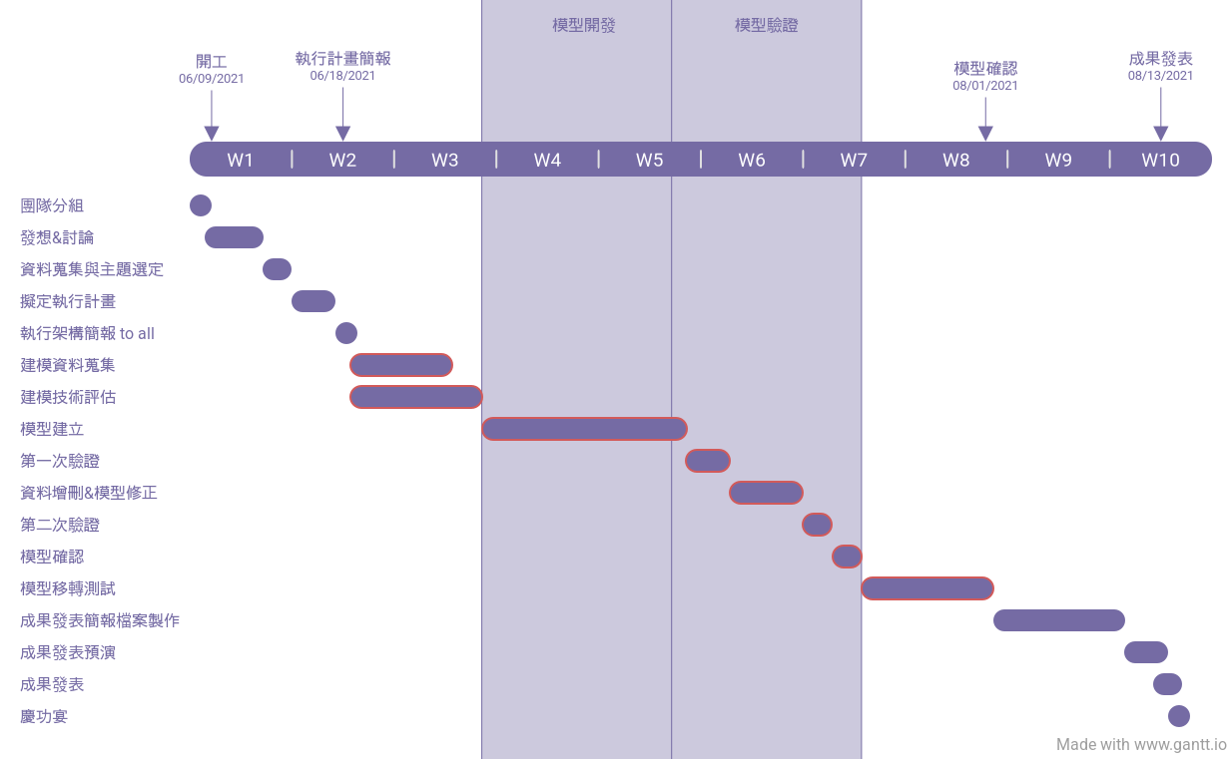
風 險 因 應 規 劃

Slide 21
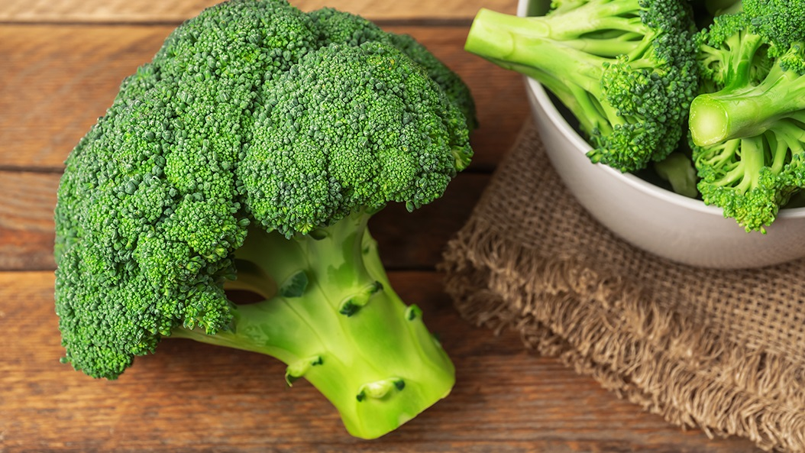
04
專案人力
工作事項與分工 - 細項為何? 誰能完成?

Slide 22
工 作 事 項 與 分 工 - 細項為何? 誰能完成?
成員 | Data 1 | Model 2 | Line 2 | Cloud 2 | D-Day
23_林逸偉 |  | VV |  |  | Risk/HR
01_葉育媚 |  | VV |  |  | Target
07_吳經綸 |  | VVV |  | V | Tech
18_白力尹 |  | VV |  | VVV | Data Flow/ Tech
25_黃柏維 |  | VVV |  |  | Overall
26_曾莞玲 |  | VV |  |  | Target
30_蕭光超 |  | VV |  |  | Risk/HR
V:略 / VV:副 / VVV:主

Slide 23
Thanks!

